Slide 1
PERFORMANS PROGRAMI HAZIRLAMA SÜRECİ

Slide 2
TANIMLAR

Slide 3
Performans Esaslı Bütçeleme:
Kaynakların kamu idarelerinin amaç ve hedefleri doğrultusunda tahsisini ve kullanılmasını sağlayan, performans ölçümü ve değerlendirmesi yaparak ulaşılmak istenen hedeflere ulaşılıp ulaşılamadığını tespit eden ve sonuçları raporlayan bir bütçeleme sistemidir. Performans esaslı bütçelemenin temel unsurları; stratejik plan, performans programı ve faaliyet raporudur.

Slide 4
Performans Programı:
Bir mali yılda kamu idaresinin stratejik planı doğrultusunda yürütmesi gereken faaliyetleri, bu faaliyetlerin kaynak ihtiyacını, performans hedef ve göstergelerini içeren, idare bütçesi ve idare faaliyet raporunun hazırlanmasına esas teşkil eden programdır.
Performans Hedefi:
İdarelerin, stratejik amaçları çerçevesinde, stratejik hedeflerine ulaşmak için bir mali yılda gerçekleştirmeyi amaçladıkları performans seviyelerini gösteren çıktı-sonuç odaklı hedeflerdir.
Performans Göstergeleri:
Kamu idarelerince stratejik amaç ve hedefler ile performans hedeflerine ulaşmak amacıyla yürütülen faaliyetlerin sonuçlarını ölçmek, izlemek ve değerlendirmek için kullanılan araçlardır.

Slide 5
Performans Bilgisi:
Performansa dayalı karar alma süreçlerinde kullanılmak üzere toplanan, nitel ve nicel her türlü bilgidir.
Performans Bilgi Sistemi:
İdarelerin performansını ölçmek için bilginin düzenli olarak toplanması, analiz edilmesi ve raporlanmasına yönelik kurulan sistemdir.
Performans Değerlendirmesi:
Kamu idarelerinin belirledikleri stratejik amaç ve hedeflere ulaşmak için izledikleri yolun, performans hedeflerine ulaşmak üzere kullanılan yöntemler ile yürütülen faaliyet ve projelerin ve bunların sonucunda elde edilen çıktı ve sonuçların değerlendirilmesidir.

Slide 6
Program Dönemi:
Bütçesi hazırlanan yılı ifade eder.
Faaliyet:
Belirli bir amaca ve hedefe yönelen, başlı başına bir bütünlük oluşturan, yönetilebilir ve maliyetlendirilebilir üretim veya hizmetlerdir.
Girdi:
Bir ürün veya hizmetin üretilmesi için gereken beşeri, mali ve fiziksel kaynaklardır.
Çıktı:
İdare tarafından üretilen nihai ürün veya hizmetlerdir.
Sonuç:
İdarenin sağladığı hizmet veya ürünler dolayısıyla bireylerin veya toplumun durumunda meydana gelen değişmedir.

Slide 7
Mali Saydamlık: (5018 SK Madde 7)
Her türlü kamu kaynağının elde edilmesi ve kullanılmasında denetimin sağlanması amacıyla kamuoyu zamanında bilgilendirilir. Bu amaçla;
a) Görev, yetki ve sorumlulukların açık olarak tanımlanması,
b) Hükümet politikaları, kalkınma planları, yıllık programlar, stratejik planlar ile bütçelerin hazırlanması, yetkili organlarda görüşülmesi, uygulanması ve uygulama sonuçları ile raporların kamuoyuna açık ve ulaşılabilir olması,
c) Genel yönetim kapsamındaki kamu idareleri tarafından sağlanan teşvik ve desteklemelerin bir yılı geçmemek üzere belirli dönemler itibarıyla kamuoyuna açıklanması,
d) Kamu hesaplarının standart bir muhasebe sistemi ve genel kabul görmüş muhasebe prensiplerine uygun bir muhasebe düzenine göre oluşturulması,
Zorunludur.
Hesap Verme Sorumluluğu:
Her türlü kamu kaynağının elde edilmesi ve kullanılmasında görevli ve yetkili olanlar, kaynakların etkili, ekonomik, verimli ve hukuka uygun olarak elde edilmesinden, kullanılmasından, muhasebeleştirilmesinden, raporlanmasından ve kötüye kullanılmaması için gerekli önlemlerin alınmasından sorumludur ve yetkili kılınmış mercilere hesap vermek zorundadır.

Slide 8
Performans Programı
Bir kamu idaresinin program dönemine ait performans hedeflerini, bu hedeflere ulaşmak için yürütecekleri faaliyetler ile bunların kaynak ihtiyacını ve performans göstergelerini içeren programdır.

Slide 9
Performans Programı
Performans programlarında, stratejik planlarda yer alan amaç ve hedefler doğrultusunda belirlenen performans hedeflerine, bu hedeflere ulaşmak için gerçekleştirilecek faaliyetlere, bunların kaynak ihtiyacına ve performans göstergelerine yer verilmektedir.
Performans programları, bütçe dokümanlarında mali bilgilerin yanında, performans bilgilerinin de yer almasını sağlayarak, çıktı ve sonuç odaklı bir bütçeleme anlayışını ön plana çıkarmakta,
kamu mali yönetim sisteminin dayandığı mali saydamlık ve hesap verebilirlik ilkelerine işlerlik kazandırmaktadır.

Slide 10
Genel İlkeler
İdare düzeyinde hazırlanır,
Performans hedef ve göstergeleri ile faaliyetlerden oluşur,
Yıllık olarak hazırlanır,
Bütçe içi ve bütçe dışı tüm finansman kaynakları dikkate
alınır,
Önceliklerin ve hedeflerin belirlenmesi süreci üst yöneticiden harcama birimlerine doğru, maliyet ve kaynak ihtiyacının tespiti süreci ise faaliyetlerden performans hedeflerine doğru işler.

Slide 11
Performans Programı Hazırlama Süreci
1. Öncelikli stratejik amaç ve hedeflerin belirlenmesi | Üst Yönetim - Harcama Yetkilileri
2. Öncelikli performans hedef ve göstergeleri ile faaliyetlerin belirlenmesi | Üst Yönetim - Harcama Yetkilileri
3. Faaliyet Maliyetlerinin ve Genel Yönetim Giderlerinin Belirlenmesi | Harcama Birimleri
4. Performans Programının Kaynak İhtiyacının Belirlenmesi (faaliyetler, genel yönetim giderleri) | Mali Hizmetler Birimi
5. Performans Programının Oluşturulması | Mali Hizmetler Birimi

Slide 12
1. Öncelikli Stratejik Amaç ve Hedeflerin Belirlenmesi
İdarenin stratejik planında yer alan orta ve uzun vadeli
amaç ve hedeflerin plan dönemi içerisindeki yıllarda,
▫ hangi sırayla,
▫ hangi öncelikte,
▫ hangi düzeyde
gerçekleştirileceğidir.

Slide 13
2. Performans Hedef ve Göstergeleri ile Faaliyetlerin Belirlenmesi
Performans hedefleri, stratejik hedeflere ilişkin olarak bir mali yılda ulaşılmak istenen hedefleri gösterir.
Faaliyetler, bunların nasıl gerçekleştirileceğini ifade eder.
Performans göstergeleri ise performans hedeflerine ne ölçüde ulaşıldığını ölçmek, değerlendirmek ve izlemek üzere kullanılan araçlardır.

Slide 14
İdare performans hedefleri;
Belirlenen öncelikli amaç ve hedeflerle ilişkili olmalıdır,
Performans programı hazırlama sürecinin başlangıç aşamasında üst yönetici ve harcama yetkilileri tarafından üniversite düzeyinde belirlenmelidir,
Üniversitenin yürüttüğü faaliyetlerle gerçekleştirilebilir olmalıdır,
Kaynakların sınırlılığı göz önünde bulundurularak belirlenmelidir,
Belirli, ulaşılabilir, gerçekçi ve performans göstergeleri ile ölçülebilir olmalıdır,
Çıktı-sonuç odaklı olmalıdır,
Az sayıda belirlenmelidir.

Slide 15
Performans göstergeleri;
Performans hedeflerine ulaşılıp ulaşılmadığını ölçebilmelidir,
Ölçülebilir, ulaşılabilir, güvenilir veri sunacak nitelikte olmalıdır,
Hem geçmiş dönemlerin hem de diğer idarelerin benzer göstergeleriyle karşılaştırılabilir olmalıdır,
Verilerinin elde edilme ve değerlendirme maliyetleri makul ve kabul edilebilir bir seviyede olmalıdır.

Slide 16
Faaliyet ;
Performans hedefleri, idarenin neleri başaracağını,
Faaliyetler ise bunların nasıl gerçekleştirileceğini ifade eder.

Slide 17
Faaliyetler belirlenirken dikkate alınması gereken hususlar;
İdarenin görev ve yetkileri çerçevesinde yürüteceği ve elindeki kaynakları tahsis edeceği iş ve hizmetleri yansıtmalıdır,
Performans hedeflerini gerçekleştirmeye yönelik olarak belirlenmelidir,
Aynı hedef altındaki faaliyetler birbirleriyle çelişmemeli, hedefin gerçekleşmesi açısından tamamlayıcı olmalıdır,
Bir hedefe yönelik olarak fazla sayıda faaliyet belirlenmemelidir. Benzer nitelik taşıyan faaliyetler ayrı ayrı gösterilmemeli ve tek bir faaliyet olarak belirlenmelidir,
Ekonomik sınıflandırmanın cari, sermaye, transfer ve borç verme unsurlarından bir veya daha fazlası aynı faaliyet içerisinde yer alabilir,
Hedefin gerçekleşmesine ne ölçüde katkı sağlayacağı tanımlanabilir ve uygulanabilir olmalıdır,
Maliyetlendirilebilmelidir,
Girdi niteliğinde faaliyet belirlenmemelidir.

Slide 18
3. Faaliyet Maliyetlerinin ve Genel Yönetim Giderlerinin Belirlenmesi
Faaliyet maliyeti belirlenirken faaliyet ile doğrudan ilişkilendirilen maliyetler dikkate alınır. Bunun nedeni faaliyetten vazgeçilmesi halinde maliyetin de ortadan kalkmasıdır.
Maliyetlerin belirlenmesinde dikkate alınması gereken hususlar;
Faaliyet maliyeti belirlenirken bütçe içi kaynaklar kullanılır, varsa bütçe dışı kaynaklara da yer verilir,
Her faaliyet için hesaplanacak maliyet tutarlarından bütçe kaynakları ile finanse edilen kısımları analitik bütçe sınıflandırmasının ekonomik kodlarına uygun olarak belirlenir.
Maliyetlendirmelerde girdi fiyatları ve diğer ekonomik değerler gerçeği ortaya koymalıdır, tahmini belirlemeler gerçekçi öngörülere dayanmalıdır,
Kaynaklarla faaliyetler arasındaki ilişki iyi kurulmalı, kullanılacak olası oransal yöntemler tutarlı ve açıklanabilir olmalıdır.

Slide 19
4. Performans Hedeflerinin Kaynak İhtiyacının Belirlenmesi
Performans hedefinin kaynak ihtiyacı, performans hedefine ulaşmak amacıyla gerçekleştirilecek faaliyet maliyetlerinin toplamından oluşur.
Performans programının kaynak ihtiyacı; faaliyetlerin maliyeti ve genel yönetim giderleri (elektrik, su vs.) toplamından oluşmaktadır.
Birden fazla faaliyete ya da faaliyetle birlikte kurumsal ihtiyaçlara hizmet eden ancak, faaliyet maliyetine dahil edilemeyen giderler genel yönetim giderleri içerisinde yer alır.

Slide 20
5. Performans Programının Oluşturulması
Performans programı, tüm idareyi ilgilendiren bilgileri içerecek şekilde, üst yönetici ve mali hizmetler birimlerince hazırlanır.
Performans programı oluşturulurken faaliyetlerin maliyeti ve genel yönetim giderleri göz önünde bulundurulur.
Mali hizmetler birimleri idare düzeyindeki konsolidasyon ve kaynak ihtiyacının tespitine ilişkin çalışmaları tamamladıktan sonra performans programlarını oluştururlar.
Performans programında üst yöneticinin sunuşu, genel bilgiler ve performans bilgileri başlıklı ana bölümler yer alır.
Performans programı e-bütçe sistemi üzerinden hazırlanır.

Slide 21
Performans Programı Süreci (1)
I. Performans Programı Hazırlıklarının Başlaması
Kamu idarelerinin performans programını hazırlama süreci, kamu idarelerinin üst yöneticisi ve harcama yetkilileri tarafından program dönemine ilişkin öncelikli stratejik amaç ve hedeflerin, performans hedef ve göstergelerinin, faaliyetlerin ve bunlardan sorumlu harcama birimlerinin belirlenmesi ile başlar ve belirlenen hususlar en geç Mayıs ayı sonuna kadar üst yönetici tarafından harcama birimlerine yazılı olarak duyurulur.
Temmuz ayı sonuna kadar harcama birimlerinden performans göstergeleri ve faaliyet maliyetlerine ilişkin bilgileri hazırlamaları istenir.

Slide 22
Performans Programı Süreci (2)
5018 sayılı Kanunun 16. maddesi uyarınca, Bakanlar Kurulu en geç Eylül ayının ilk haftası sonuna kadar makro politikaları, ilkeleri, hedef ve gösterge niteliğindeki temel ekonomik büyüklükleri de kapsayacak şekilde Kalkınma Bakanlığınca hazırlanan Orta Vadeli Programı kabul eder.
5018 sayılı Kanuna göre Orta Vadeli Mali Plan, Orta Vadeli Program ile uyumlu olmak üzere, gelecek üç yıla ilişkin toplam gelir ve gider tahminleri ile birlikte hedef açık ve borçlanma durumu ile kamu idarelerinin ödenek teklif tavanlarını içeren bir belgedir. Maliye Bakanlığı tarafından hazırlanan Orta Vadeli Malî Plan, en geç Eylül ayının on beşine kadar Yüksek Planlama Kurulu tarafından karara bağlanarak Resmî Gazetede yayımlanmaktadır.
Orta vadeli program ve orta vadeli mali plan yayımlandıktan sonra kamu idarelerinin bütçe tekliflerini ve yatırım programını hazırlama sürecini yönlendirmek üzere; Bütçe Çağrısı ve eki Bütçe Hazırlama Rehberi Maliye Bakanlığınca, Yatırım Genelgesi ve eki Yatırım Programı Hazırlama Rehberi ise Kalkınma Bakanlığınca hazırlanarak en geç Eylül ayının on beşine kadar Resmî Gazetede yayımlanır.
Stratejik planlar ile Bütçe Hazırlama Rehberinde yer alan esaslar çerçevesinde, bütçe gelir ve gider tekliflerini gerekçeli olarak hazırlar ve üniversite yönetim kurulunca kabul edilen bütçe teklifi üst yönetici tarafından imzalanmış olarak en geç Eylül ayı sonuna kadar Maliye Bakanlığına gönderir. Kamu idarelerinin yatırım teklifleri, değerlendirilmek üzere aynı süre içinde Kalkınma Bakanlığına verilir.

Slide 23
Performans Programı Süreci (3)
Harcama birimleri tarafından gelen veriler konsolide edilerek Teklif Performans Programı hazırlanır. Hazırlanan Teklif Performans Programı Bütçe görüşmelerinde değerlendirilmek üzere ilgili kurumlara gönderileceğinden üst yönetimin imzasına sunulur.
Üst yönetici tarafından onaylanan Teklif Performans Programı değerlendirilmek üzere Eylül ayının ortasına kadar Kalkınma ve Maliye Bakanlığına gönderilir.
Teklif Performans Programı Eylül-Ekim ayları içerisinde Maliye Bakanlığında bütçe görüşmeleri kapsamında müzakere edilir.

Slide 24
Performans Programı Süreci (4)
Bakanlık tarafından değerlendirilen ve gerek görülmesi halinde Teklif Performans Programında yapılan düzeltmelerden sonra Tasarı Performans Programı hazırlanır.
Hazırlanan Tasarı Performans Programı en geç 17 Ekim’e kadar Maliye Bakanlığına gönderilerek TBMM’deki Merkezi Yönetim Bütçe Kanun Tasarısı gündemine alınması sağlanır.
Plan ve Bütçe Komisyonunda Bütçe Kanun Tasarısının görüşülmesi Ekim-Kasım ayları içerisinde gerçekleştirilir.
Kasım-Aralık ayları içerisinde ise TBMM Genel Kurulunda Bütçe Kanun Tasarısı görüşülerek sonuçlandırılır.

Slide 25
Performans Programı Süreci (5)
Bütçe Kanunu ile belirlenen bütçe büyüklüklerine göre nihai hali verilen Performans Programı üst yönetici tarafından Ocak ayı başında hazırlanır ve aynı ay içerisinde kamuoyuna açıklanır.
Kamuoyuna açıklanan Performans Programı en geç Mart ayının on beşine kadar Maliye Bakanlığına ve Kalkınma Bakanlığına gönderilir.

Slide 26
Mersin Üniversitesi 2018 Yılı Nihai Performans Programı
ÜST YÖNETİCİNİN SUNUŞU
Bu başlık altında kamu idaresinin üst yöneticisinin, performans programına ilişkin sunuşuna yer verilir.
I. GENEL BİLGİLER
A. Yetki, Görev ve Sorumluluklar
Üniversitenin yetki, görev ve sorumluluklarına kuruluş kanunu veya ilgili mevzuat çerçevesinde özet olarak yer verilir.
B. Teşkilat Yapısı
Üniversitenin organizasyon şemasına ve organizasyon yapısının etkinliğine ilişkin değerlendirmelere yer verilir.
C. Fiziksel Kaynaklar
Üniversitenin kullanımında olan ve program döneminde temin edilmesi düşünülen hizmet binası, lojman, taşıt aracı, iş makineleri, telefon, faks, bilgisayar, yazıcı vb. varlıklara ilişkin bilgilere, bunların elde edilmesi ve kullanımı hususunda izlenecek politikalara yer verilir. Fiziki kaynaklara ilişkin bilgiler tablolaştırılarak programa eklenir.
D. Bilgi ve Teknolojik Kaynaklar
Üniversitenin bilişim sistemi, bilişim sisteminin faaliyetlere katkısı, karşılaşılan sorunlar, program döneminde sistemde planlanan değişiklikler ile e-devlet uygulamaları kısaca açıklanır.
E. İnsan Kaynakları
Üniversitenin mevcut insan kaynakları, istihdam şekli, hizmet sınıfları, kadro unvanları, istihdam politikası ve benzeri bilgilere yer verilir. Ayrıca program dönemindeki insan kaynakları ihtiyacı ve bunun karşılanmasına yönelik izlenecek politikalar açıklanır. İnsan kaynaklarına ilişkin bilgiler tablolaştırılarak programa eklenir.

Slide 27
Mersin Üniversitesi 2018 Yılı Nihai Performans Programı
II. PERFORMANS BİLGİLERİ
Bu bölümde ilgili tablolar yanında bu tablolara ilişkin yeterli açıklamalara yer verilir.
A. Temel Politika ve Öncelikler
Üniversitenin stratejik planda yer alan, üniversite ile ilgili temel politika ve önceliklere kısaca yer verilir.
B. Amaç ve Hedefler
Üniversitenin stratejik planında yer alan misyon, vizyon, amaç ve hedeflerine kısaca yer verilir.
C. Performans Hedef ve Göstergeleri İle Faaliyetler
Öncelikle her bir performans hedefi için hazırlanmış olan Tablo 1’e yer verilir. Bu tablonun ardından: Program döneminde ilgili performans hedefinin belirlenmesinin nedenleri ile belirlenen performans hedefinin temel politika ve öncelikler ile ilişkisi,
Performans hedeflerine ulaşılıp ulaşılamadığını değerlendirmek üzere belirlenen performans göstergeleri ile bu göstergelerin belirlenmesinin nedenleri,
Performans hedeflerine ulaşmak için yürütülecek faaliyetler hakkında detaylı ve açıklayıcı bilgiler,
Faaliyetlerin kaynak ihtiyacının nasıl tespit edildiği gibi hususlar ile açıklanmasında yarar görülen diğer hususlara yer verilir. Bu açıklamaların ardından ilgili performans hedefi ile ilişkili faaliyet maliyetleri tabloları yer alır.

Slide 29
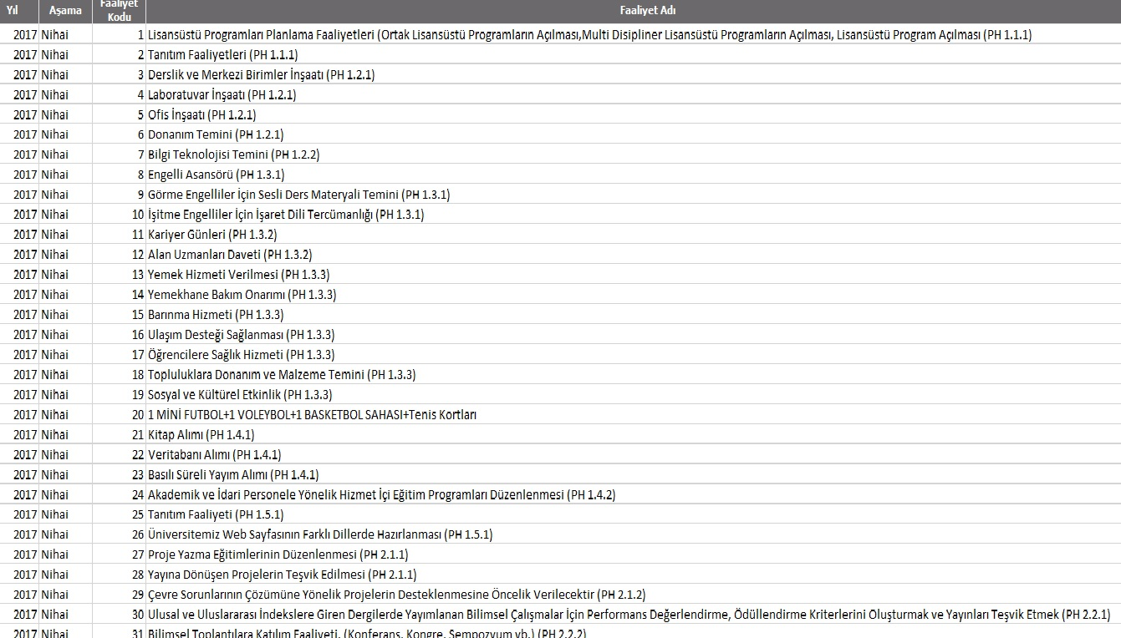

Slide 30
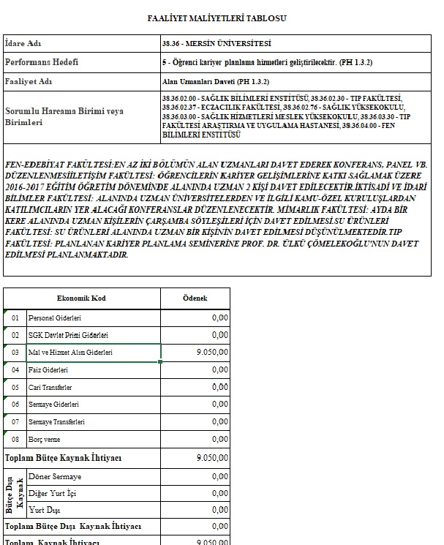

Slide 31
